Slide 1
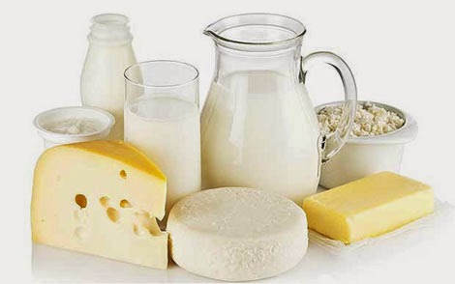
SKĄD SIĘ BIERZE SER?
09.04.21r piątek
CELE OGÓLNE:
wzmacnianie mięśni grzbietu;
poznanie produktów, które powstają z mleka;
rozumienie znaczenia jedzenia nabiału dla zachowania zdrowia.

Slide 2
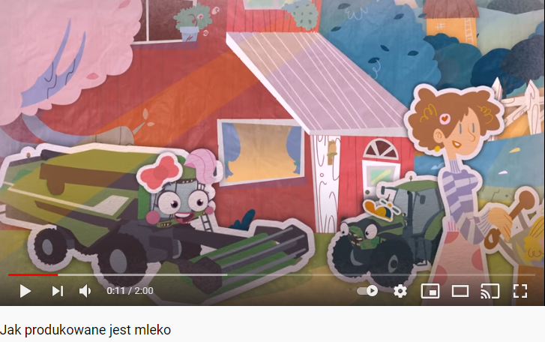
1. Dziecko ogląda filmik
https://www.youtube.com/watch?v=y_gXAlEJCik

Slide 3
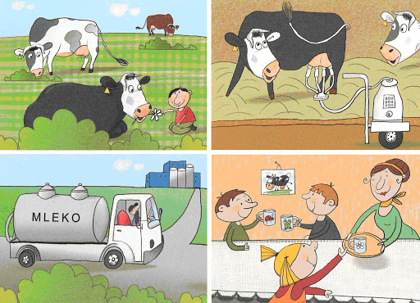
2. Rodzic zadaje pytania i na podstawie obrazków dziecko odpowiada opowiada skąd się bierze mleko w naszym domu.

Slide 4
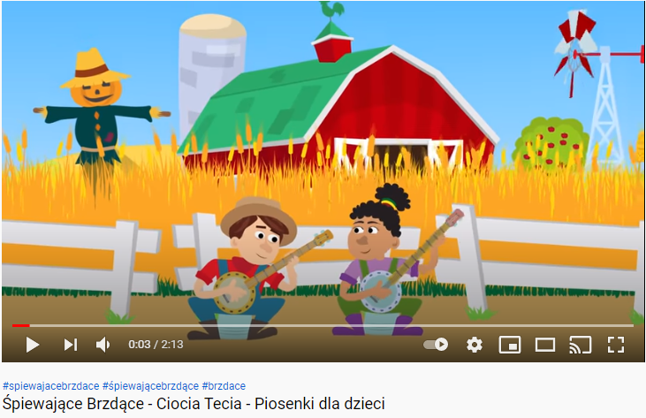
Zabawa ruchowo – taneczna przy piosence.
Dzieci wstają i tańczą sobie przy piosence, powtarzające się zwroty
i gdy zwierzęta „mówią” dzieci to robią razem ze zwierzątkami .
(polecam wesoła piosenka, w którą mogą włączyć się dzieci ☺)
https://www.youtube.com/watch?v=fSSRwIAQIcE&t=105s

Slide 5
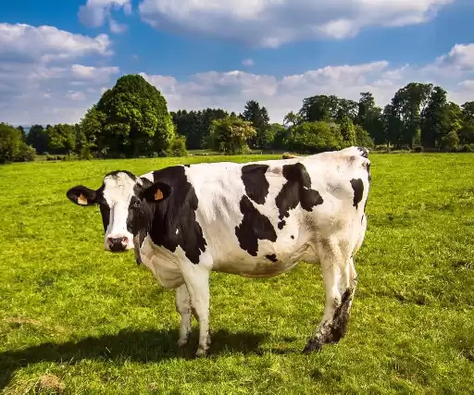
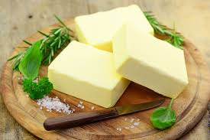
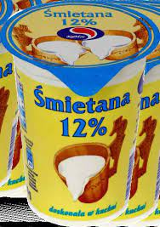
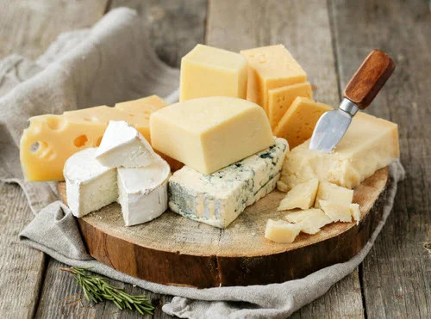
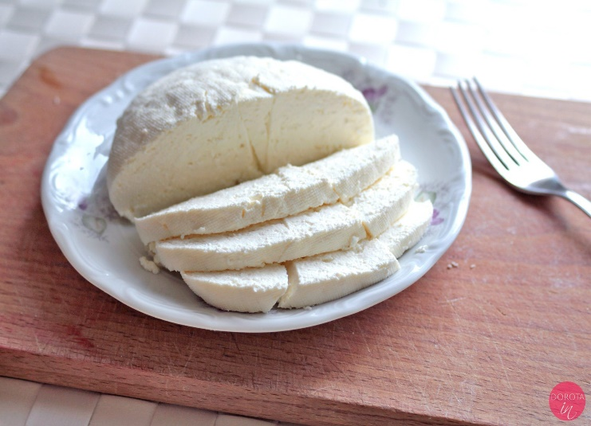
„Tylko nic nie mówcie krowie” Halina Szayerowa
Nabiał – produkt smaczny, zdrowy.
Dostajemy go od krowy.
Tylko nic nie mówcie krowie.
Jak się krowa o tym dowie,
to się jej przewróci w głowie
i gotowa narozrabiać.
I przestanie nabiał dawać,
czyli:
masło,
mleko,
sery,
i śmietanę
na desery! [...]
Rodzic czyta wierszyk i wyjaśnia określenia nabiał.
Dziecko wskazuje ilustracje związane z czytanym wierszem: krowę, mleko,
masło, sery: biały, żółty, śmietanę.

Slide 6
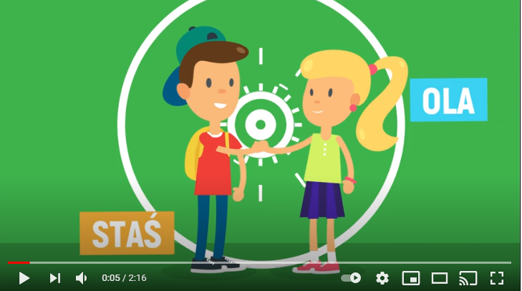
Film edukacyjny do oglądnięcia przez dzieci.
Przygody Oli i Stasia - Produkty mleczne
https://www.youtube.com/watch?v=Veacl9J-yrQ

Slide 7
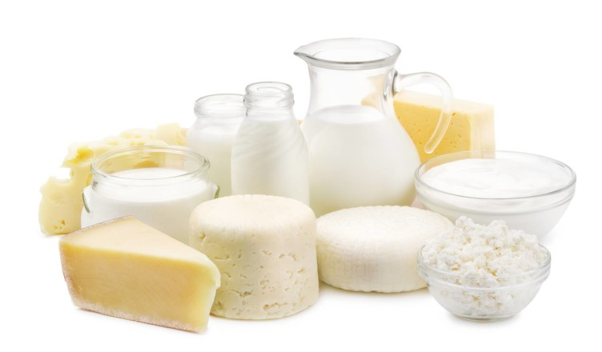
„Zdrowe jedzenie”
– próbowanie produktów zrobionych z mleka. Dzieci rozpoznają produkty mleczne i podają ich nazwy: ser biały i żółty, jogurt, śmietana, masło. Próbują wszystkich artykułów.
Rodzic przeprowadza rozmowę, dlaczego te produkty trzeba jeść (np. po to, by mieć zdrowe zęby, kości).
Czy to jest z mleka? – zabawa w TAK i NIE
rodzic/opiekun pyta:
Czy jogurt jest z mleka?
Czy chleb jest z mleka?
Czy kakao jest z mleka?
Czy truskawka jest z mleka?
itp.

Slide 8
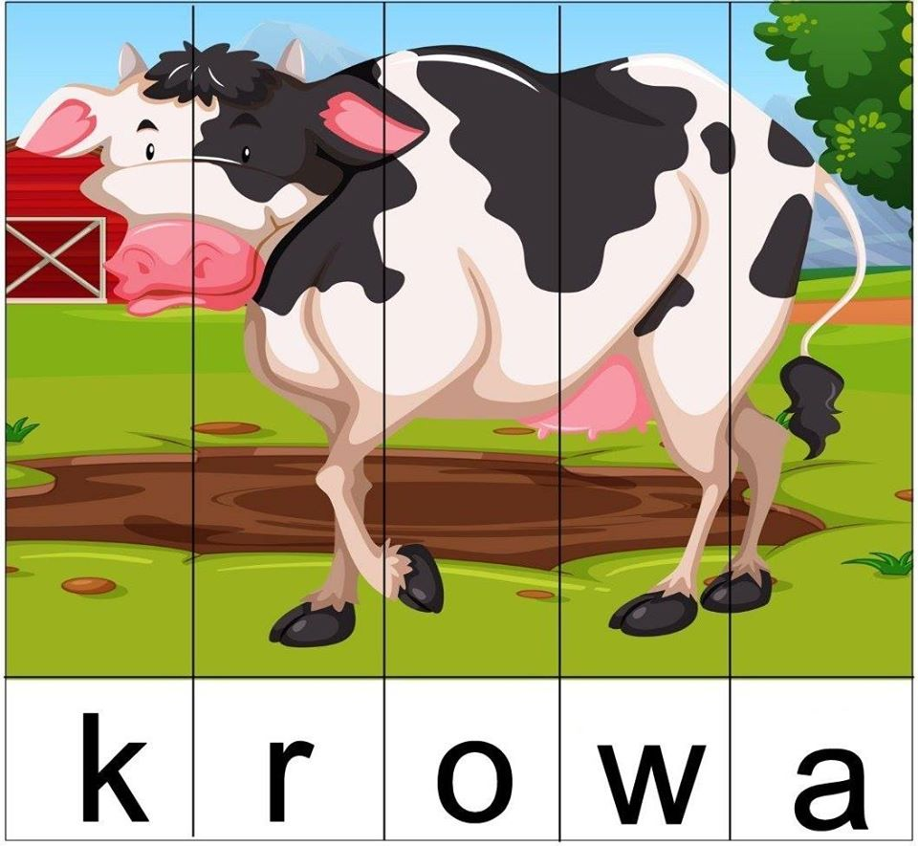
„Krówka” – układanie obrazka z części.
Dziecko samodzielnie tnie po liniach obrazek na części, oraz wyrazy. Następnie układa obrazek i dopasowuje podpis z zamieszczonych wyrazów poniżej obrazka (czytanie globalne) ułożony obrazek i wyraz można nakleić na kartkę.
obrazek w kartach pracy nr 5
pies | kura | krowa

Slide 9
Dla chętnych zabawa badawcza POLECAM dziecko zrobi wielkie „ŁAŁ… „
Eksperyment malowanie na mleku
Do zabawy potrzebujecie : mleko, farby/barwnik, patyczki kosmetyczne, płyn do mycia naczyń, oto link do zabawy https://www.youtube.com/watch?v=egwubPAVR8s

